Slide 1
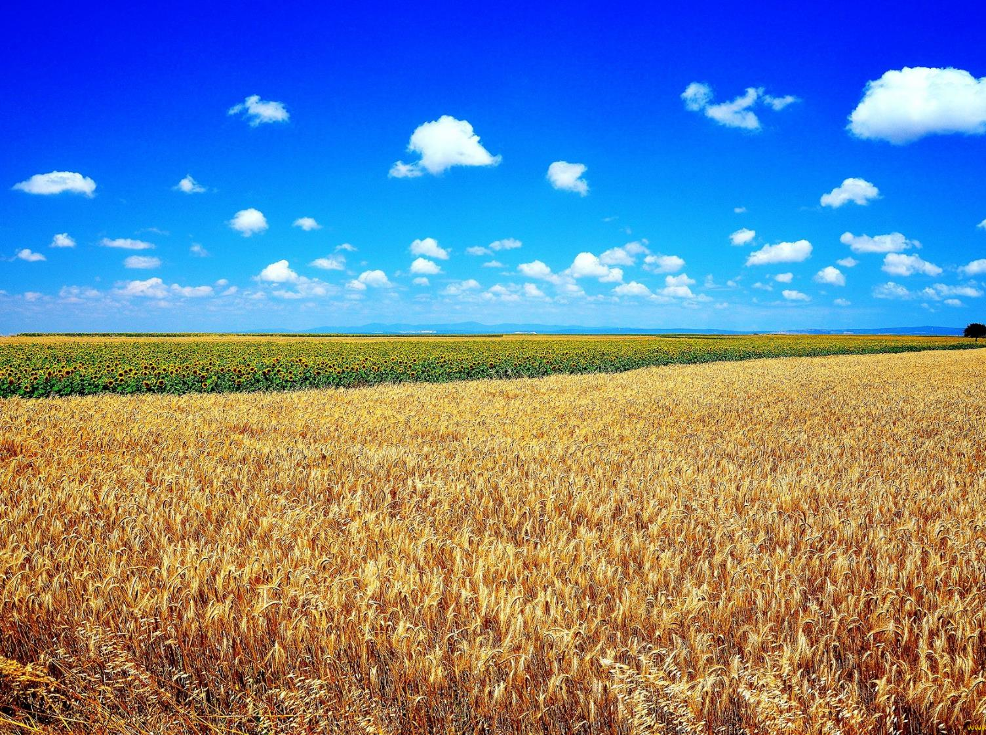
Исполнение бюджета Кавалерского сельского поселения Егорлыкского района за 2022 год

Slide 2
Основные показатели исполнения бюджета за 2022 год
Доходная часть бюджета
Наименование показателя | Утвержденный план на 2022 г. | Фактическое исполнение за 2022 г. | % исполнения
Общий объем доходов, всего: | 11333,5 | 11344,0 | 100,1%
в т.ч. налоговые и неналоговые поступления | 7918,9 | 7944,4 | 100,3%
в т.ч. безвозмездные поступления | 3414,6 | 3399,6 | 99,60%
Расходная часть бюджета
Наименование показателя | Утвержденный план на 2022 г. | Фактическое исполнение за 2022 г. | % исполнения
Общий объём расходов, всего | 10971,9 | 10891,4 | 99,3%
Профицит | 361,6 | 452,6
2
Notes:
2

Slide 3
Основные показатели, характеризующие исполнение бюджета Кавалерского сельского поселения Егорлыкского района в 2022 году
Наименование показателя | Сумма, (тыс. рублей)
Объем доходов бюджета Кавалерского сельского поселения Егорлыкского района в расчете на 1 жителя | 5,402
Объем расходов бюджета Кавалерского сельского поселения Егорлыкского района в расчете на 1 жителя | 5,187
Объем расходов на жилищно-коммунального хозяйства в расчете на 1 жителя | 0,707
Объем расходов на национальную оборону в расчете на 1 жителя | 0,121
Объем расходов на социальную политику в расчете на 1 жителя | 0,117
Объем расходов на культуру в расчете на 1 жителя | 1,477
Объем расходов на содержание органов местного самоуправления в расчете на 1 жителя | 2,725
3

Slide 4
Динамика доходов бюджета Кавалерского сельского поселения Егорлыкского района
(тыс. рублей)

Slide 5

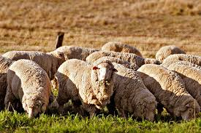


администрация Кавалерского сельского поселения
Налоговые доходы
бюджета Кавалерского сельского поселения
Налоговые доходы бюджета Кавалерского сельского поселения состоят из следующих поступлений:
налог на доходы физических лиц
налоги на совокупный доход (единый сельскохозяйственный налог)
налоги на имущество (налог на имущество физических лиц, земельный налог)

Slide 6

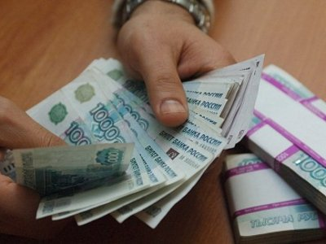
администрация Кавалерского сельского поселения
Неналоговые доходы
бюджета Кавалерского сельского поселения
Неналоговые доходы состоят из следующих поступлений:
-Доходы от использования имущества
-Штрафы, санкции и возмещение ущерба
-Доходы от оказания платных услуг и компенсации затрат государства

Slide 7
Динамика поступлений собственных доходов в бюджет Кавалерского сельского поселения Егорлыкского района (тыс. рублей)

Slide 8
Динамика безвозмездных поступлений в бюджет Кавалерского сельского поселения Егорлыкского района от других бюджетов бюджетной системы Российской Федерации (тыс. рублей)

Slide 9
СТРУКТУРА СОБСТВЕННЫХ ДОХОДОВ БЮДЖЕТА КАВАЛЕРСКОГО СЕЛЬСКОГО ПОСЕЛЕНИЯ ЕГОРЛЫКСКОГО РАЙОНА В 2022 ГОДУ

Slide 10
Динамика расходов бюджета Кавалерского сельского поселения
Егорлыкского района
(тыс.рублей)

Slide 11
Структура расходов бюджета Кавалерского сельского поселения в 2022 году

Slide 12
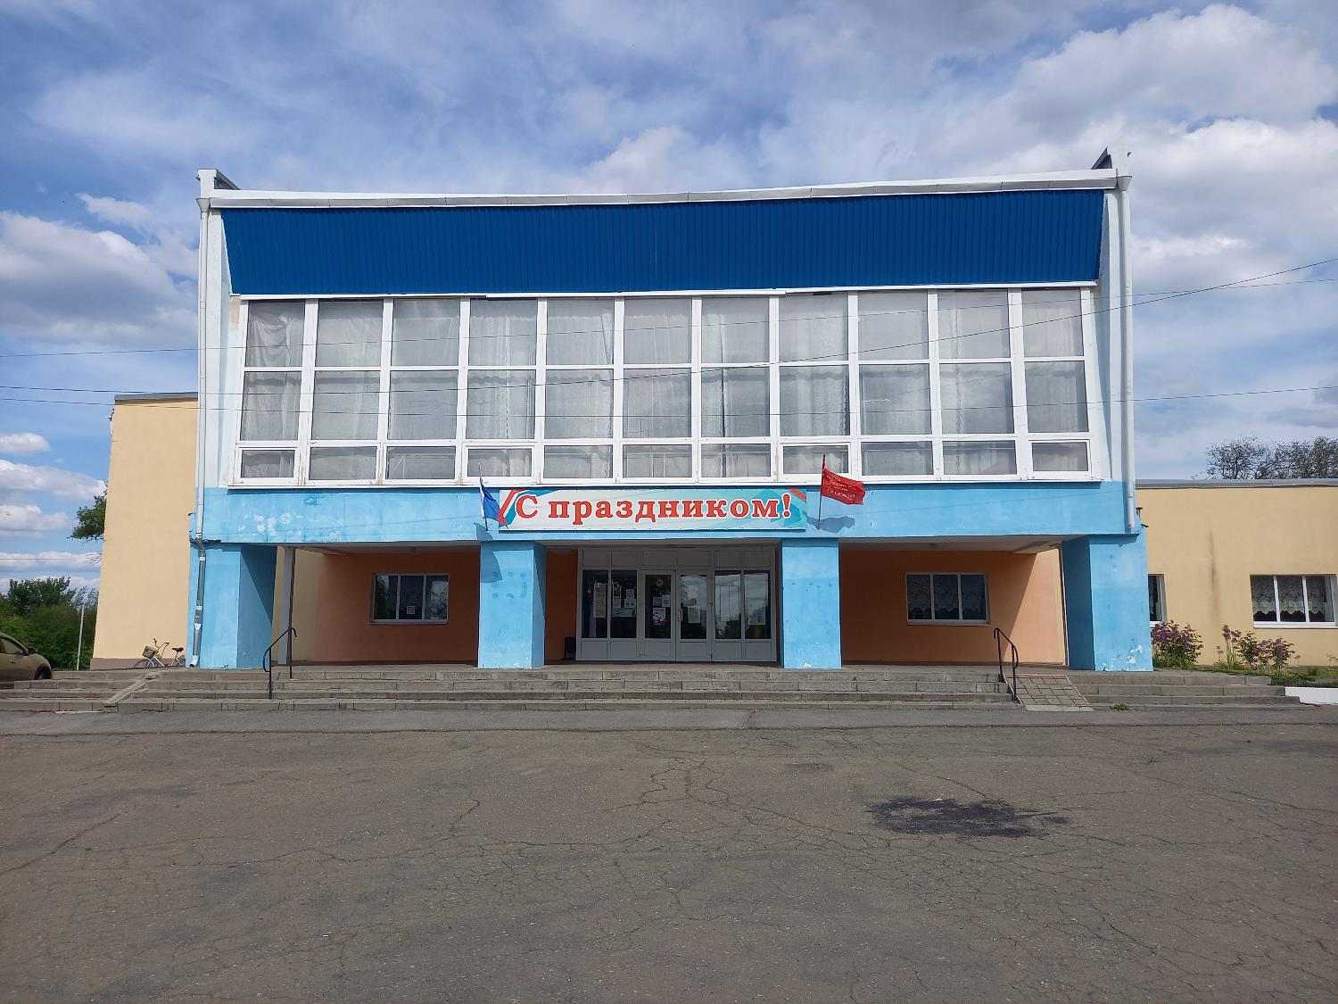
Динамика расходов бюджета Кавалерского сельского поселения Егорлыкского района на культуру
(тыс. рублей)

Slide 13
Иные межбюджетные трансферты, перечисляемые из бюджета Кавалерского сельского поселения Егорлыкского района бюджету муниципального района
(тыс. рублей)

Slide 14
Расходы Кавалерского сельского поселения в 2022 году в разрезе муниципальных программ

Slide 15
Расходы Кавалерского сельского поселения в 2022 году в разрезе муниципальных программ и непрограммным направлениям деятельности

Slide 16
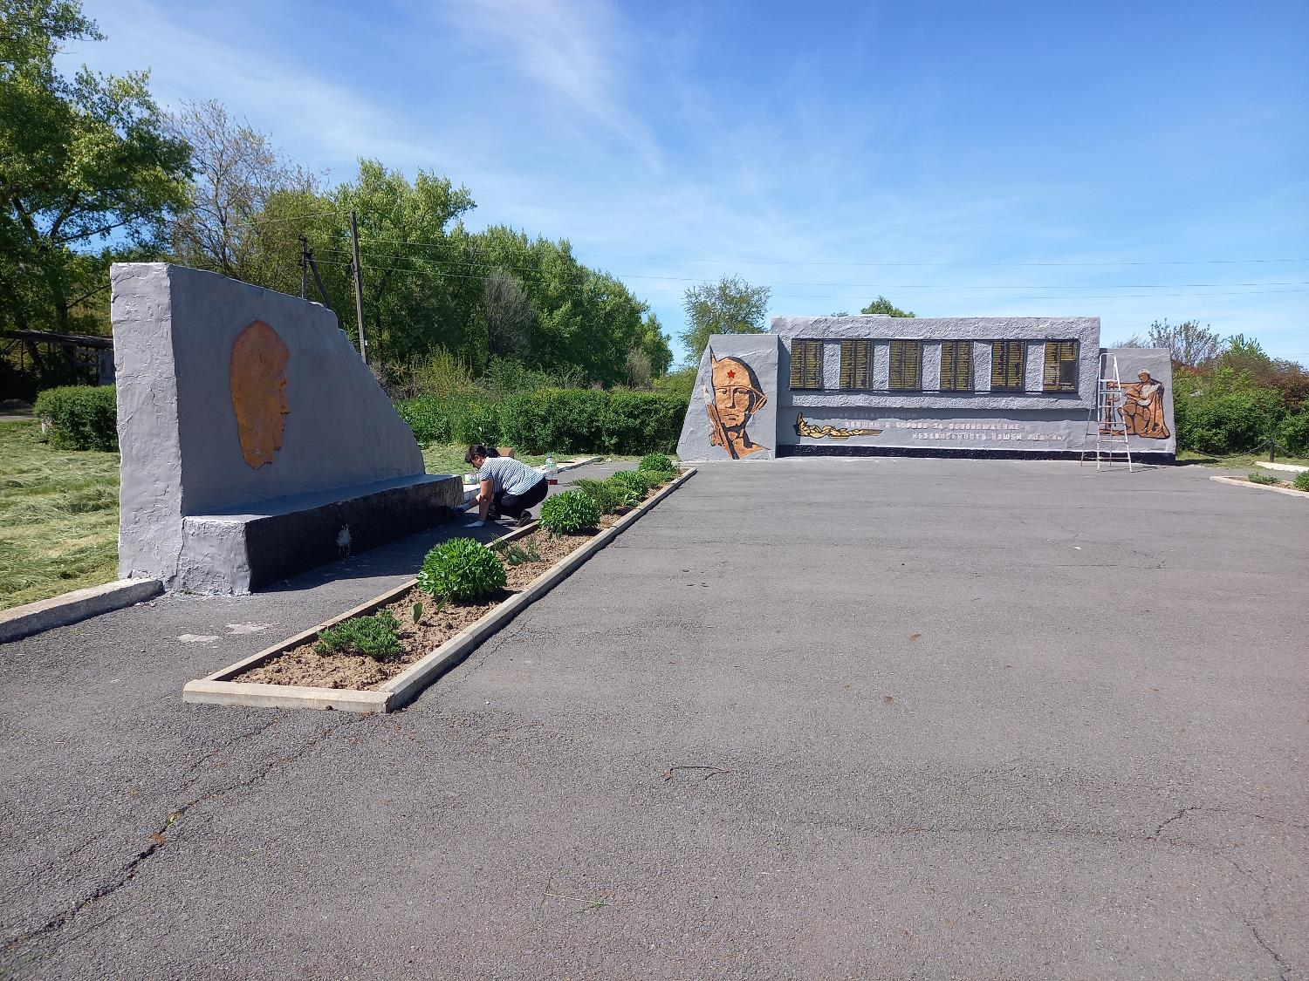
Расходы бюджета Кавалерского сельского поселения Егорлыкского района на жилищно – коммунальное хозяйство
(тыс. рублей)

